Slide 1
Khởi động

Slide 2
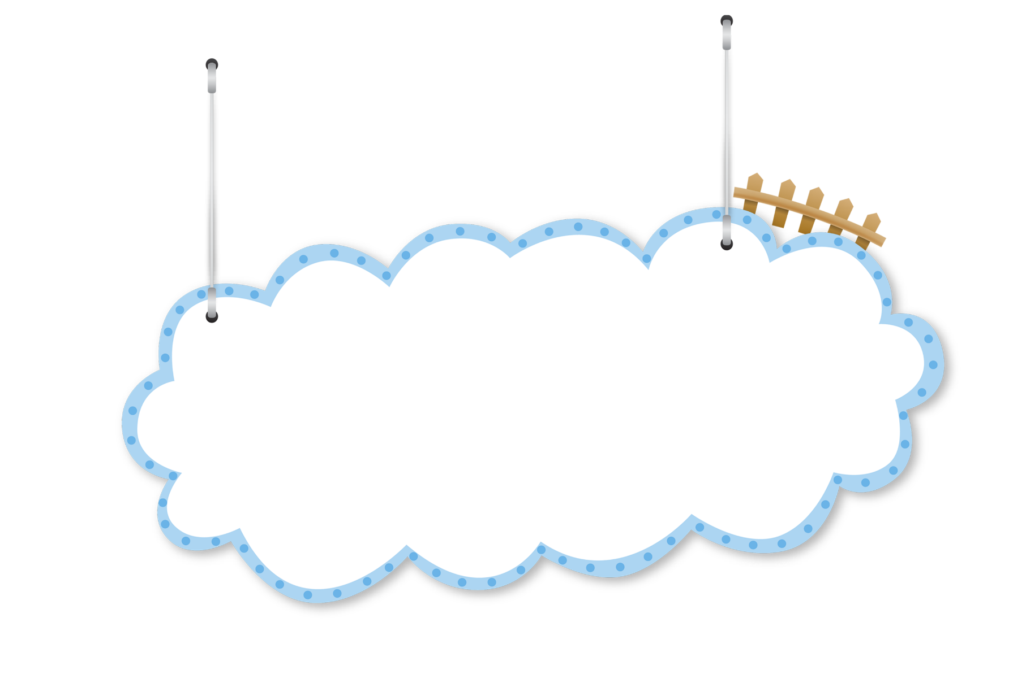




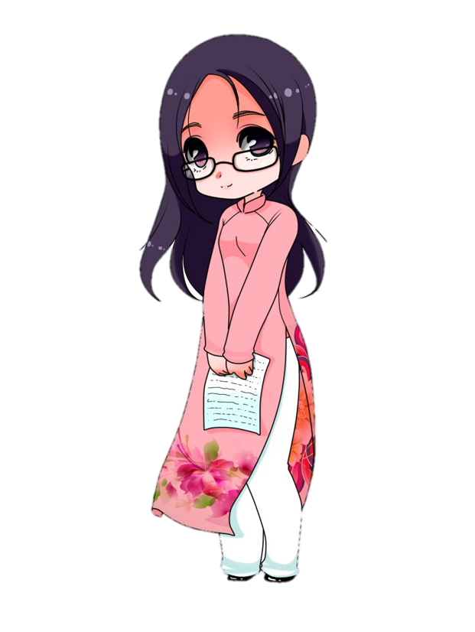

HOA ĐIỂM 10

Slide 3

1. 200ml + 200ml + 600ml = ?l
A. 1l
B. 10l
C. 1000ml

Slide 4
2. 65g + 35g … 90g
A. =
B. <
C. >

Slide 5
3. Nhiệt độ cơ thể của Hoàng là 36 ºC, nhiệt độ cơ thể của Nam là 38ºC. Hỏi nhiệt độ của ai đang bình thường? Biết nhiệt độ của người bình thường là 36ºC.
A. Hoàng
B. Nam

Slide 6
Bài 34: Thực hành và trải nghiệm với các đơn vị mi-li-mét, gam, mi-li-lít, độ C

Slide 7






Biết phân tích, so sánh các độ dài ước lượng vào thực tế.

Slide 8








Khám phá

Slide 9
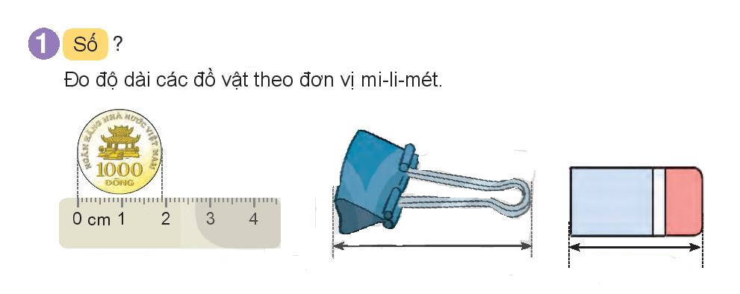

19mm
mm
42
mm
27

Slide 10
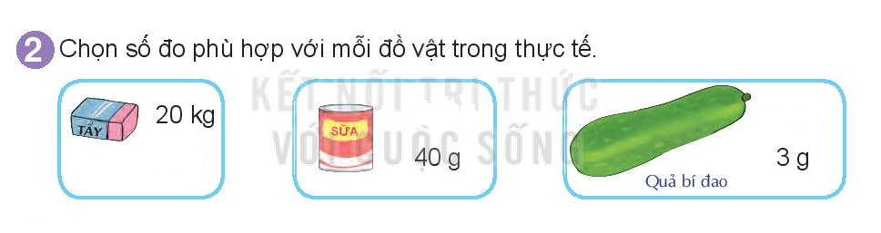

400 g
3 kg
20 g

Slide 11
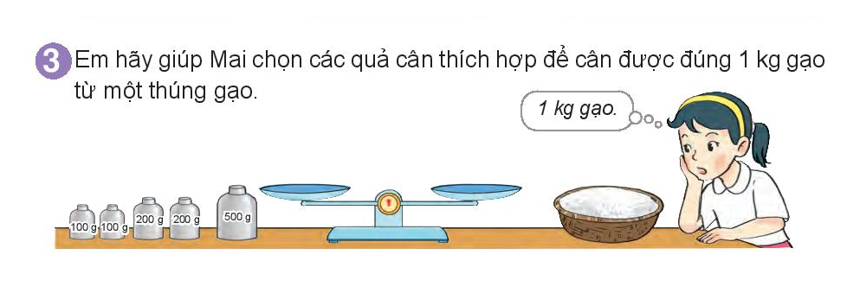
Giải
Đổi 1 kg = 1 000g
Ta có 500 g + 200 g + 200 g + 100 g = 1000 g
Vậy ta đặt lên đĩa cân quả cân 500 g, 200 g, 200 g, 100 g để cân được đúng 1 kg gạo.

Slide 12
Xin chào và hẹn gặp lại.

